Slide 1
Не стоит село без праведника по рассказу А.И.Солженицына
«Матрёнин двор»
Учитель русского языка и литературы
МБОУ «Благовещенская СОШ»
1 категории
Дубченко Татьяна Владленовна

Slide 2
Смысл имеет лишь жизнь, прожитая для других
А.Эйнштейн
Если без трёх праведных, по народному верованию, не стоит ни один город, то как же устоять целой земле с одной дрянью, которая живёт и в моей, и в твоей душе, мой читатель.
Мне это было и ужасно, и несносно, и пошёл я искать праведных, пошёл с обетом не успокаиваться, доколе не найду хотя бы то небольшое число трёх праведных, — без которых нет граду стояния.
Н.С. Лесков. Предисловие к циклу «Праведники»

Slide 3
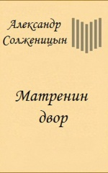
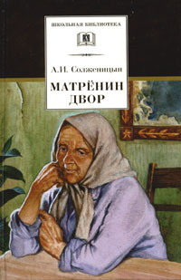
А.И.Солженицын

Slide 4
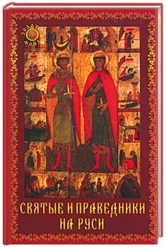
Кто такой праведник?

Slide 5
Праведник - это человек с чистой совестью и душой.
(В.И.Даль « Толковый словарь живого великорусского языка».)
Праведник – праведно живущий; во всём по закону Божьему поступающий, безгрешник. (С.Ожегов«Толковый словарь русского языка»)
Праведник
У верующих: человек, который живет праведной жизнью, не имеет грехов.
Человек, ни в чем не погрешающий против нравственности.

Slide 6
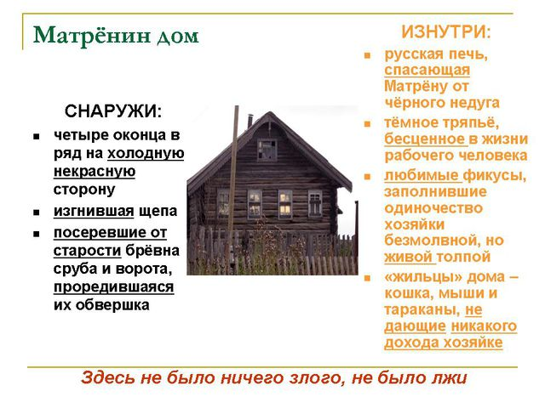

Slide 7
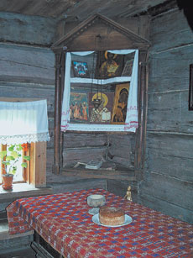
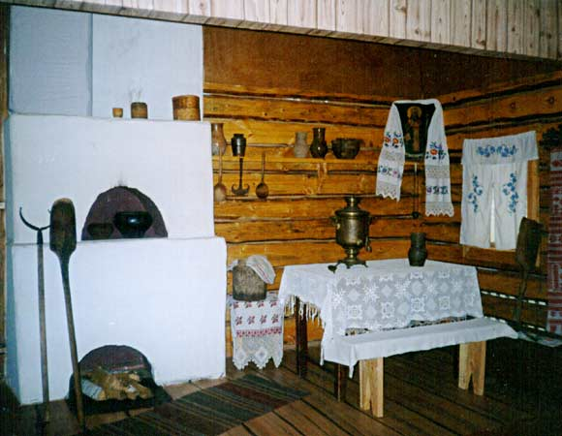
В избе Матрены

Slide 8
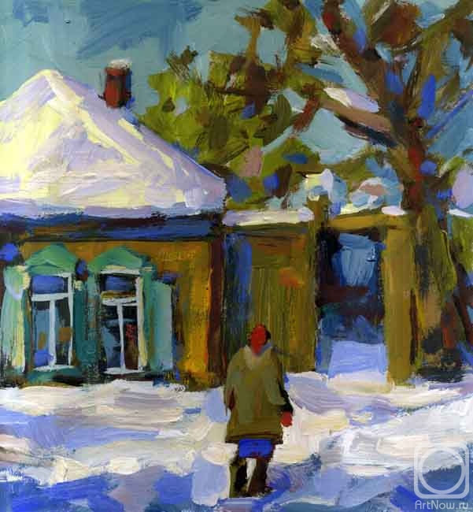
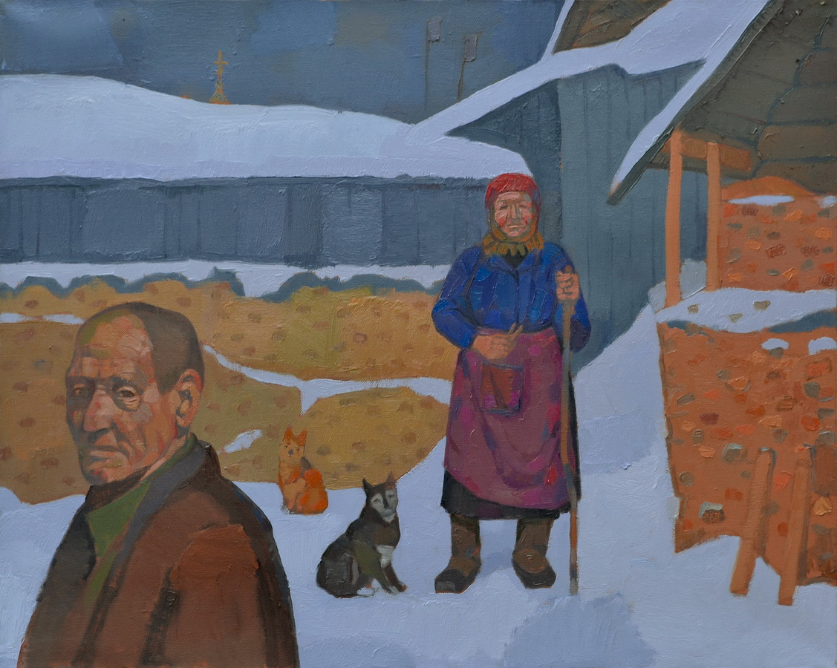
Иллюстрации к рассказу «Матрёнин двор»

Slide 9
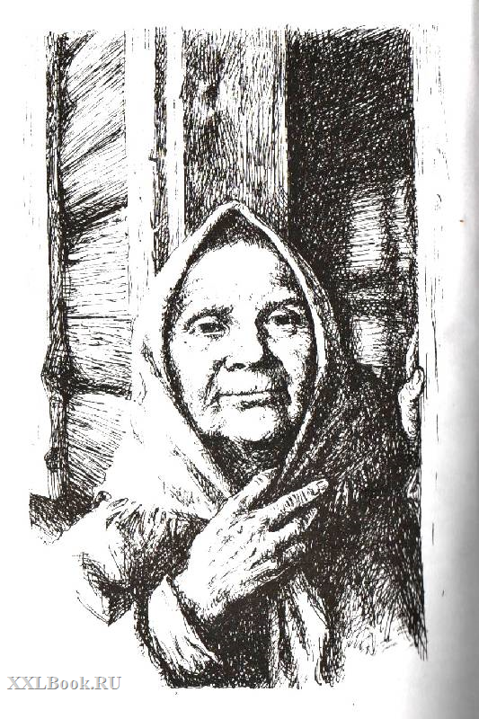
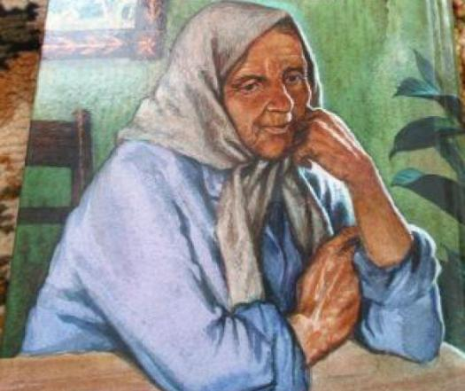
Иллюстрации к рассказу «Матрёнин двор»

Slide 10
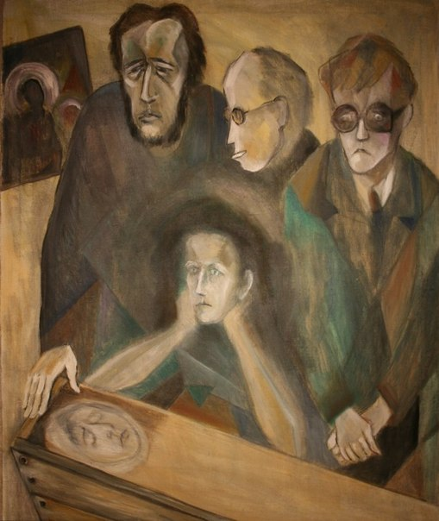
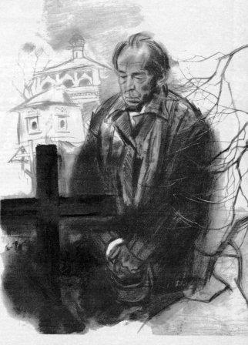
Иллюстрации к рассказу «Матрёнин двор»

